Slide 1
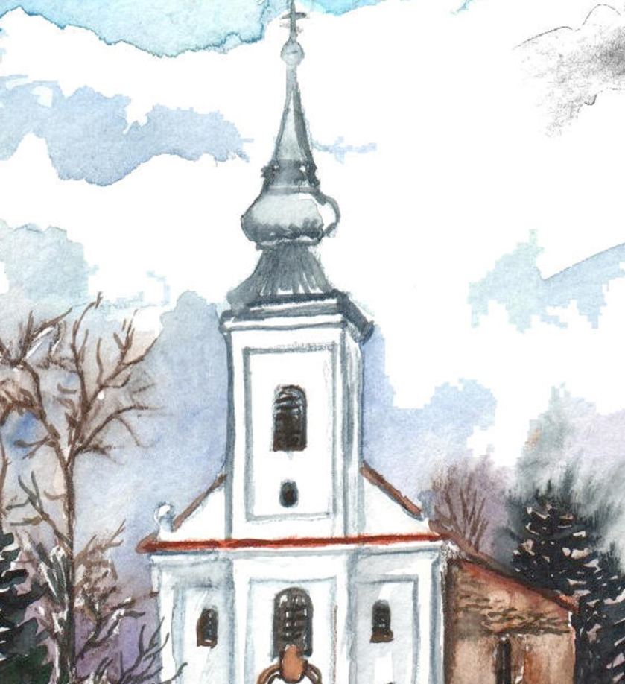
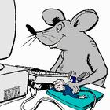
Apró falatok a templom egereinek
Selmeci István
selmeci.istvan@iselmo.hu
Notes:
Tananyagaink nem felelnek meg a diákság - nem elvárásainak – hanem adotsságainak, képességeinek.
És mi van az oktatói képességekkel, lehetőségekkel?
Ezekből most az idő – pénz – eszköz ördögi körről, ennek egy lehetséges feltöréséről lesz szó.
A tananyag elkészítése során:
Tervezünk, szerkesztünk
Tananyag elemeket készítünk
Bemutatunk, közzéteszünk
Mindehhez eszközökre van szükségünk
a nagy, komplex megoldások általában megfizethetetlenek,
ha pedig megfizetjük – kihasználatlanok lesznek.
még valami: Ha van egy nagy és drága eszközünk, minden erővel ki akarjuk használni – és közben óhatatlanul elkezdjük az eszközhöz illeszteni a feladatokat és megoldásaikat.
Olyan eszköztár kell,
ami csak azt tartalmazza, amire szükségünk is van, és
olcsó (inkább ingyenes)

Slide 2
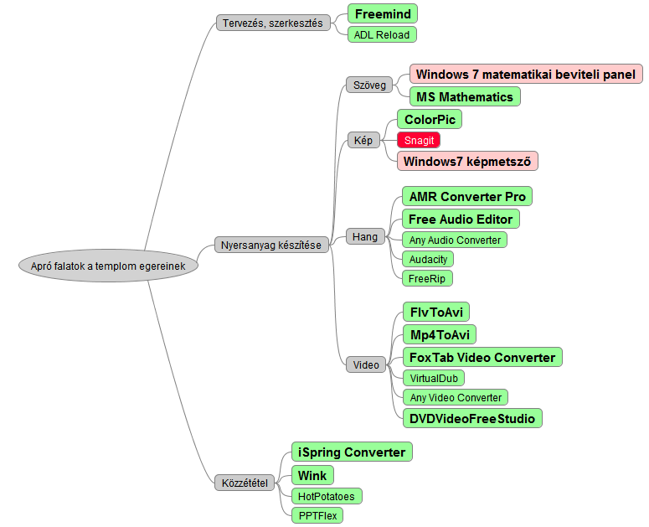
Eszköztár
Notes:
A tananyag készítés során tehát:
tervezünk, amikor az anyag szerkezetét és tartalmát alakítjuk ki;
nyersanyagot állítunk elő, ami
szövegeket,
képeket,
hangfelvételeket, és
videókat tartalmaz.
Én a fentieket használom rendszeresen – a továbbiakban a kiemelt szoftvereket mutatom be röviden.

Slide 3
Tervezés
Tananyag, előadás tervezése, szerkesztése
Notes:
A tervezés elsősorban gondolkodás.
Gondolatainkat meg kell őrizni és rendszerbe kell szervezni.
A gondolatokból új gondolatok és fogalmi kapcsolatok születnek.
Hogyan rögzítsük és hogyan mutassuk be ezeket?

Slide 4
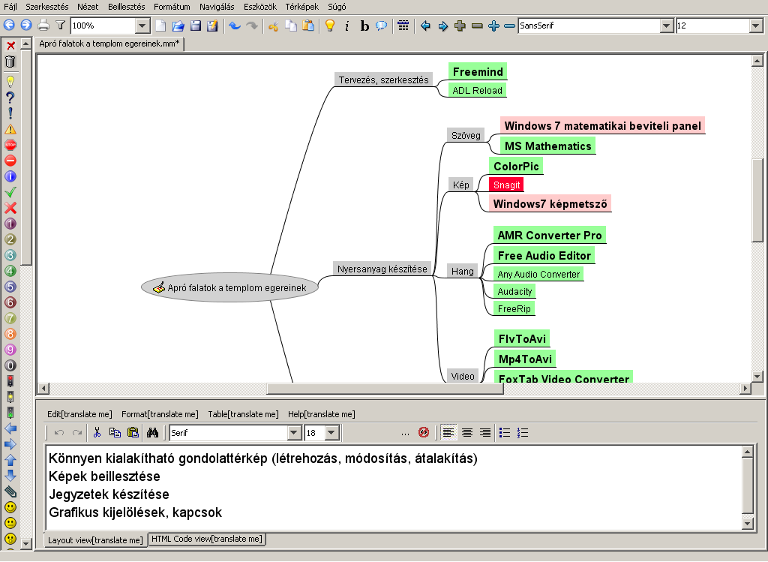
Tervezés
FreeMind
Notes:
Könnyen kialakítható gondolattérkép (létrehozás, módosítás, átalakítás)
Képek beillesztése
Jegyzetek készítése
Grafikus kijelölések, kapcsok

Slide 5
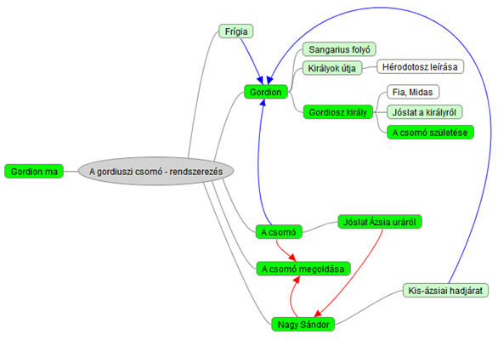
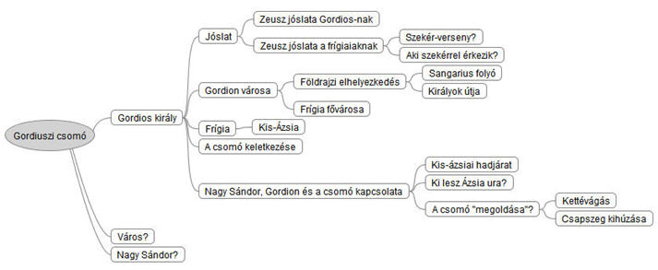
Példák
http://freemind.sourceforge.net
Notes:
Gondolatok, ötletek rendszerezése: Gordiuszi csomó előadás anyaggyűjtésének útvonala
Tervezés: Gordiuszi csomó előadásterv
Elemzés: Minden héten háború

Slide 6
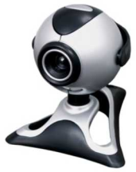
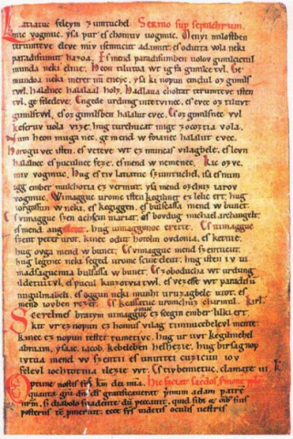
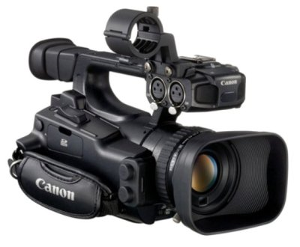
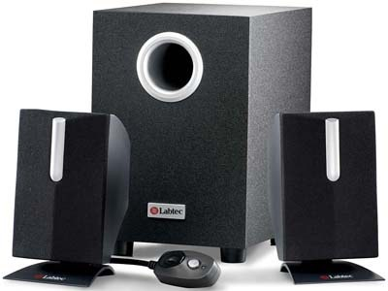
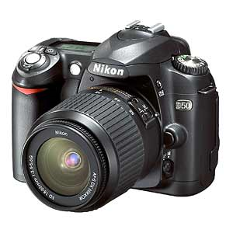
Nyersanyag előÁllítása
Tananyag elemek készítése
Notes:
Szöveg, kép, film, hang előállítása – lejátszható formában.
A Windows 7 új programocskái
A „videó-káosz”

Slide 7
Szöveg – speciális szövegelemek
Windows 7 matematikai beviteli panel
MS Mathematics

Slide 8
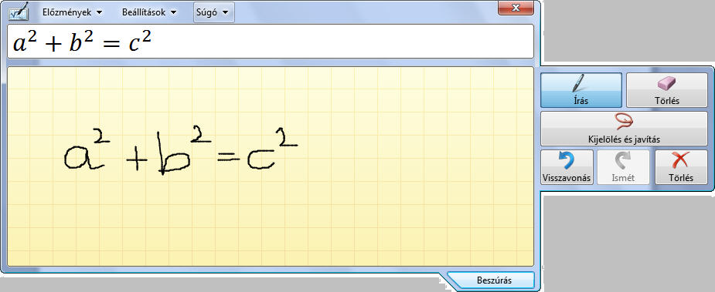
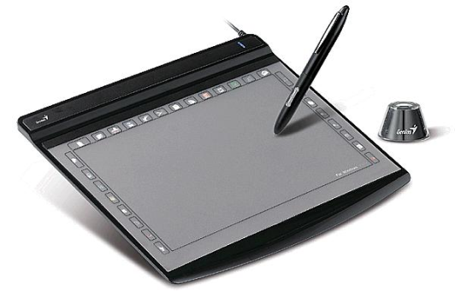
Windows 7 matematikai beviteli panel
Notes:
Lényegesen megkönnyíti képlet-kifejezések bevitelét (pl. Word-be) – feltéve, ha van digitalizáló táblánk.
Egérrel is lehet, de csak alkalmilag érdemes így csinálni.

Slide 9
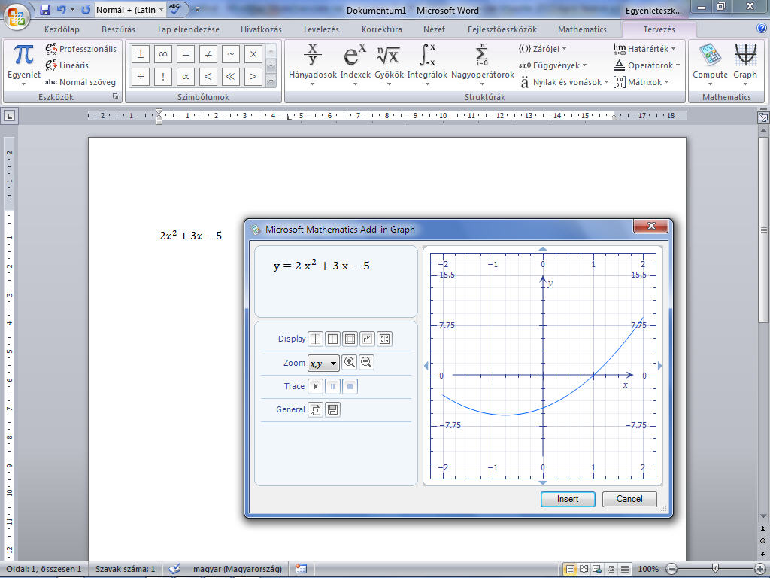
MS Mathematics
http://www.microsoft.com/downloads
Notes:
A fiam akkor ugrott rá, amikor kiderült, hogy differenciál és integrál is, meg ki is számítja az eredményeket.
Több, beépített képlet, függvény.
2D, 3D függvényábrázolás.

Slide 10
Kép
Windows 7 képmetsző
Snagit képlopó
ColorPic
Notes:
Sokszor nem teljes képekre, hanem csak részekre van szükségünk – képlopók.
A szabad szoftverek között sajnos nem nagyon található kielégítő.
Ha színekre van szükségünk (pl. weblapon), összeállíthatunk vagy lelophatunk – ColorPic.

Slide 11
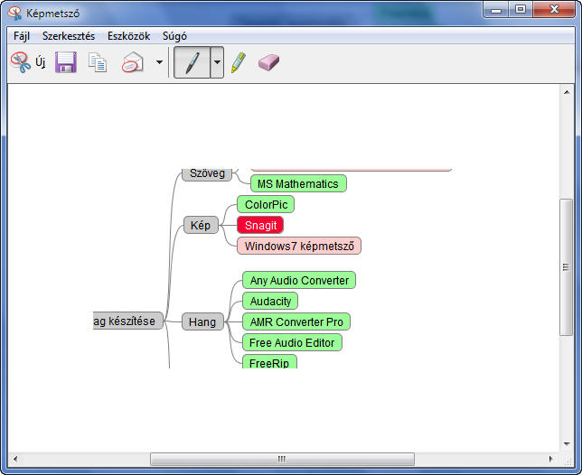
Windows 7 képmetsző
Notes:
Képlopó alapfunkciókkal + kézi rajzolási lehetőség.

Slide 12
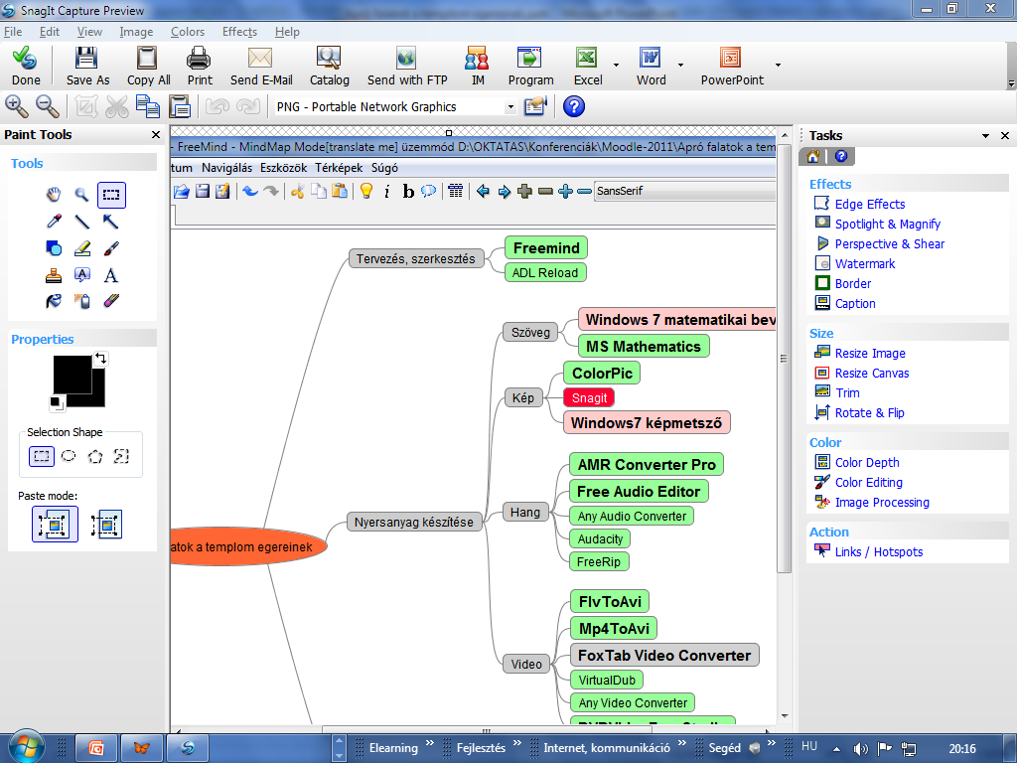
SnagIt képlopó
http://www.techsmith.com
Notes:
Profi kép és videó felvevő
Sok beépített és letölthető funkcióprofil
Képszerkesztés
Beépülés Office programokba

Slide 13
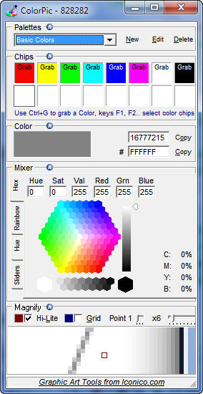
ColorPic
http://www.iconico.com/colorpic/
Notes:
Ez a színekről tud mindent: keverés, színlopás.

Slide 14
Hang
AMR Converter Pro
Free Audio Editor
Notes:
Ma már a mobiltelefonok képesek használható hang- és videófelvételeket készíteni.
A felvételeket konvertálni kell valamilyen széleskörben használható formátumba.
Aztán persze manipulálni is kell.

Slide 15
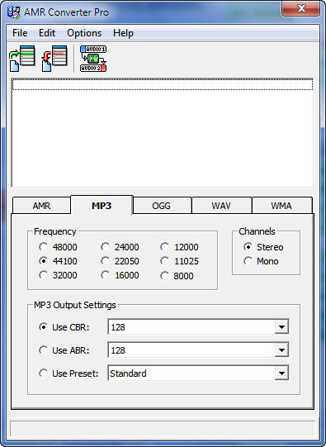
AMR Converter Pro
http://www.mystikmedia.com/
Notes:
Ha nincs szoftver a telefonhoz, vagy nem tud konvertálni:
„Ronda, de finom”
Kicsi, faragatlan és szeszélyes, de hasznos.

Slide 16
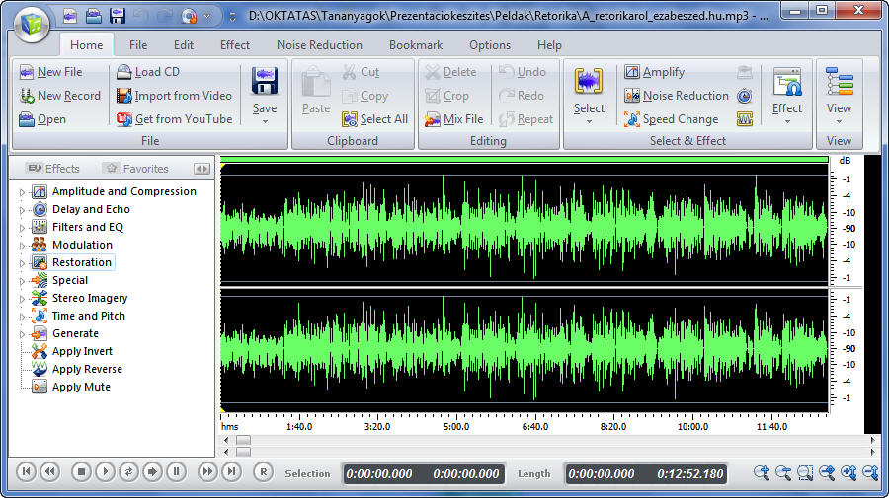
Free Audio Editor
http://www.free-audio-editor.com/
Notes:
Ez profi.
Mindent tud, amit megszokhattunk a komoly hangszerkesztő programoktól is, plusz filmekkel is dolgozhatunk, YouTube-ről letölthetünk, rippeli a CD-ket is.
És barátságos!

Slide 17
Video
FlvToAvi
Mp4ToAvi
Any Video Converter
DVDVideoFreeStudio
Notes:
Flash-ből másba – kevés van!

Slide 18
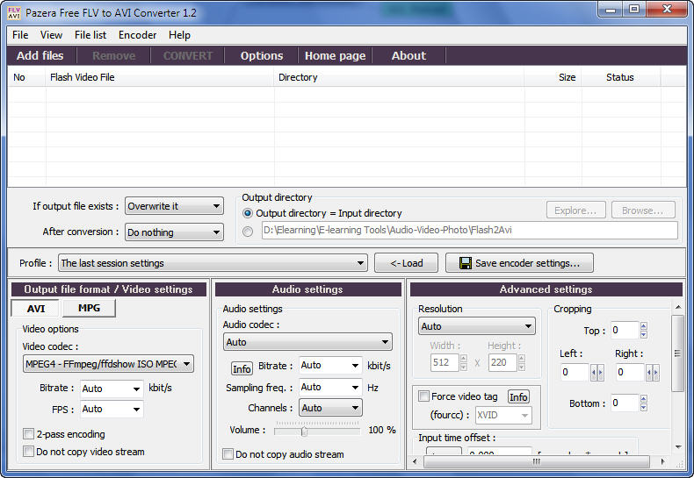
FlvToAvi
http://www.pazera-software.com

Slide 19
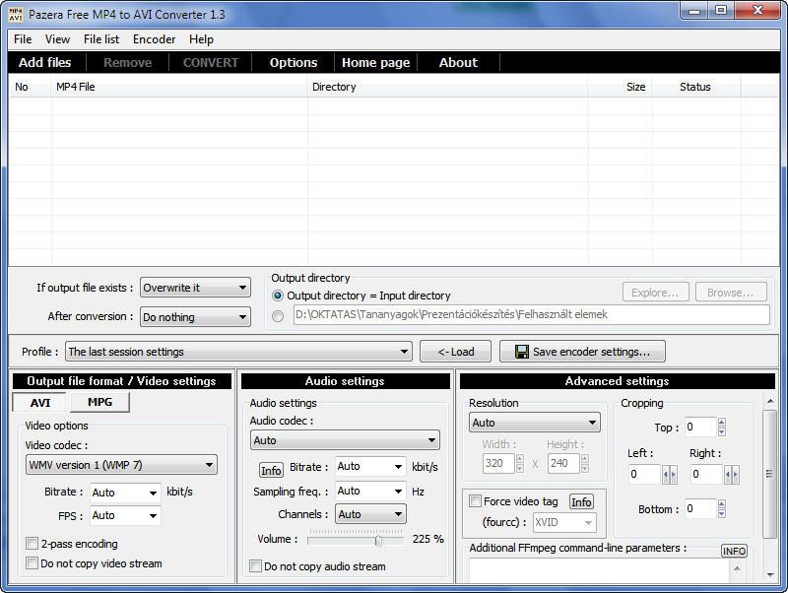
Mp4ToAvi
http://www.pazera-software.com

Slide 20
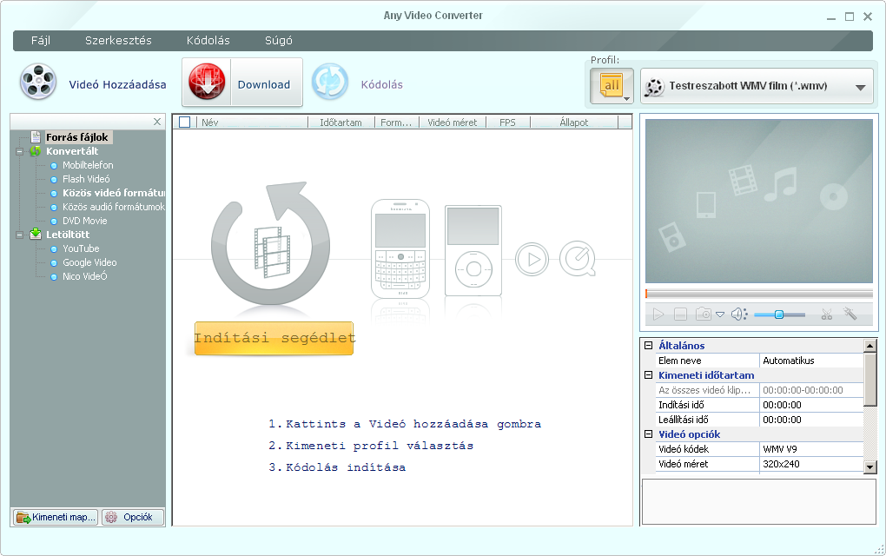
Any video converter
http://www.any-video-converter.com
Notes:
Jó minőséget lehet elérni – csak próbálgatni kell a beállításokat.
Példa: Erzsébet királynő beszéde

Slide 21
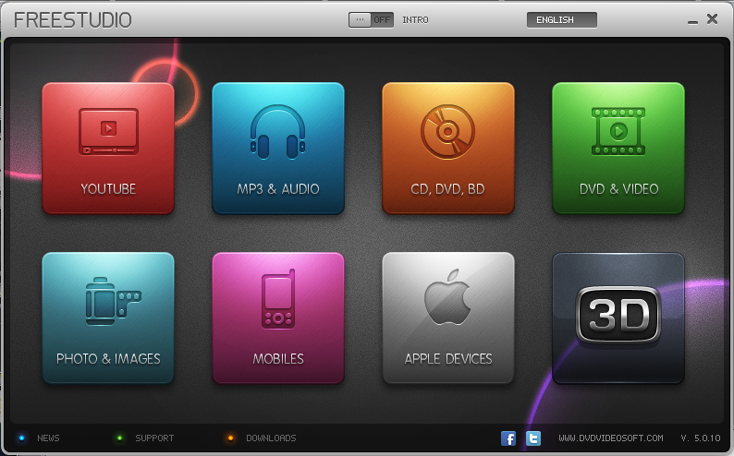
DVDVideoFreeStudio
http://www.dvdvideosoft.com
Notes:
Néhány funkció:
YouTube
letöltés
konvertálás mp3-ba, iPod-ra, iPhone-ra, DVD-re
feltöltés FaceBook-ra is
Mp3 & Audio
audio konvertálás mp3-ba, wav, aac, wma, ogg
flash-be
dub
youtube-ról mp3-ba
video hang mp3-ba
audio CD írás
audio CD rip mp3-ba
Mobile
video android-ra, blackberry-re, motorola-ra, samsung-ra, lg-re, sony-ra
video xbox-ra, nintendo-ra
3D

Slide 22
Közzététel
Tutoriál, prezentáció, teszt

Slide 23
iSpring Converter
http://www.ispringsolutions.com
Notes:
PPT prezentációk közzététele flash-ben.
Így a lejátszáshoz nem kell semmilyen kötött platform vagy telepítés.

Slide 24
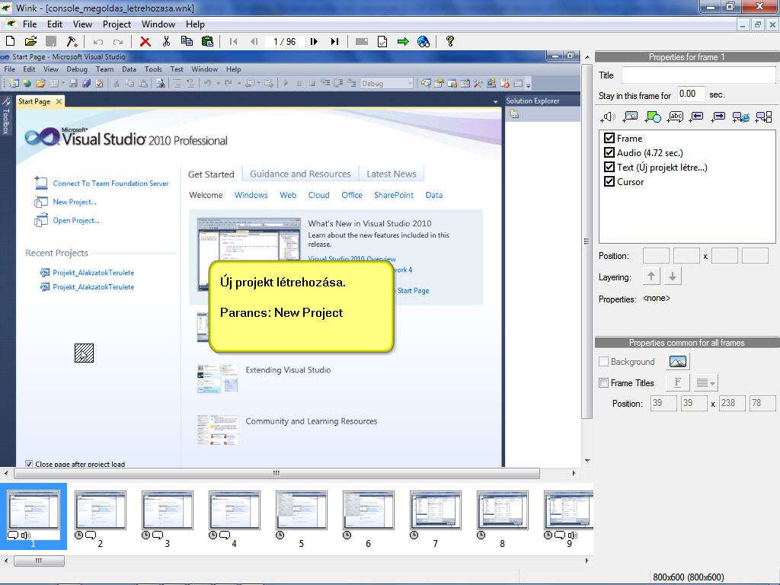
Wink
http://www.debugmode.com/wink/
Notes:
Wink is a Tutorial and Presentation creation software, primarily aimed at creating tutorials on how to use software (like a tutor for MS-Word/Excel etc). Using Wink you can capture screenshots, add explanations boxes, buttons, titles etc and generate a highly effective tutorial for your users.

Slide 25
Jótanácsok
Azért bármikor ráfázhatunk…
Notes:
A szabad, mindenféle szoftverek minősége: gyenge, alkalmazásuk sokszor szűkkörű.
hibásak
nincsenek minden körülményre felkészítve
néha eseti megoldások valamilyen speciális problémára, amivel szerzőjük összeakadt
kezelésük nehézkes
Ha ez nem tetszik – vehetünk százezrekért, milliókért komplex, profi megoldásokat.
Mérlegeljünk!

Slide 26
Soha ne add fel!
DVDVideoSoft példa – konvertálás flash-be.
Ami nem megy az egyikkel, az megy a másikkal.
Minden böngészőben minden működik.
Kivétel: Internet Explorer, bármilyen verzió.
Notes:
DVDVideoSoft : a legnagyobb szívás volt: ékezetes fájl vagy mappanév miatt 3 nap!
IE példa: Előadás és prezi viszonya, Steve Jobs videók – egyik Ok, másik nem.

Slide 27
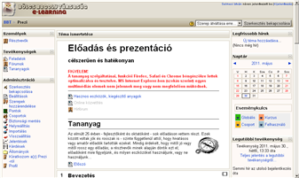
Egy megoldás mindig van…
Notes:
Ha más nem…
A tananyag, fent van a neten – és van egy bevezető része.

Slide 28
Köszönöm a figyelmet!

